Slide 1

Изменение токонесущей способности и пиннинга вихревой структуры в длинномерных ВТСП лентах 2-го поколения облученных ионами различной энергии
Павел Дегтяренко
Прикладные исследования на комплексе NICA, 17-19 июня 2023года

Slide 2
Содержание
Технология производства ВТСП 2-го поколения
Сверхпроводящие характеристики ВТСП 2-го поколения
Области применения ВТСП 2-го поколения
Облучение ВТСП 2-го поколения различными энергиями и флюенсами
Заключение
Прикладные исследования на комплексе NICA, 17-19 июня 2023года

Slide 3
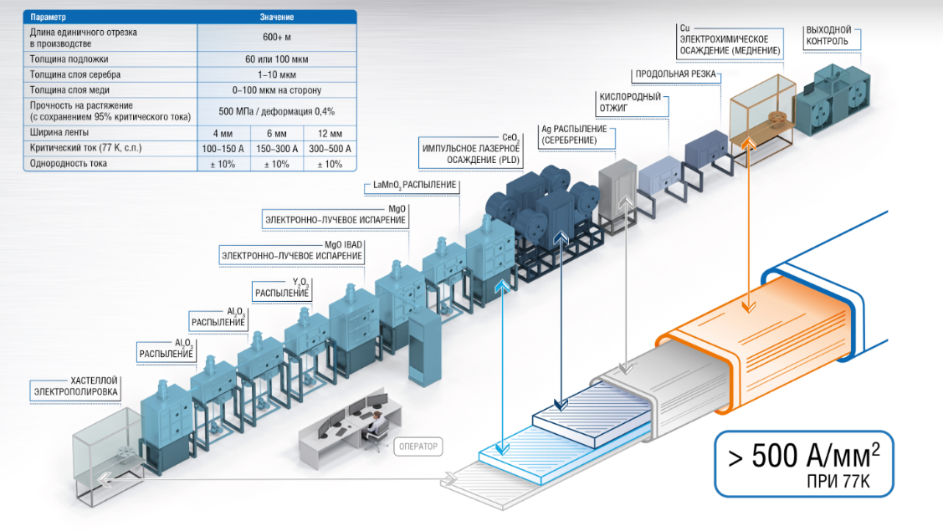
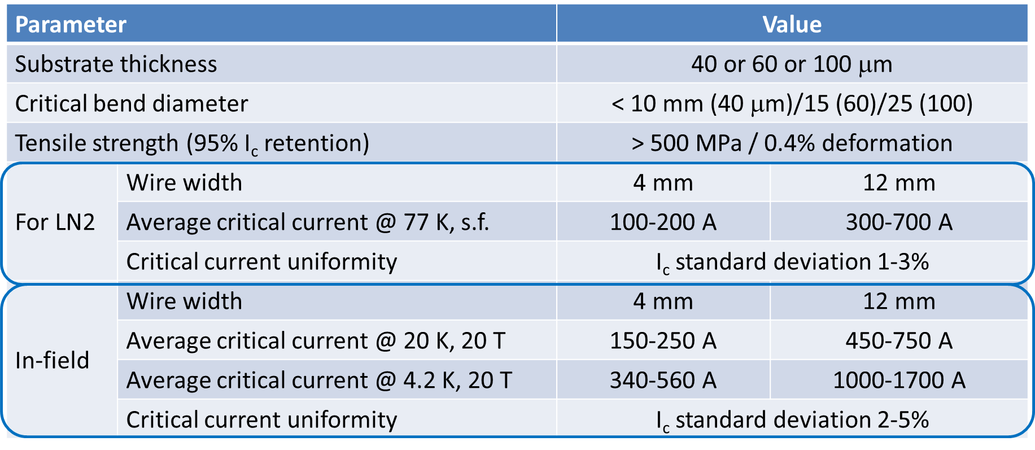
SuperOx линия по производству ВТСП 2-го поколения
Cu
ELECTROPLATING
QC
SLITTING
OXYGEN
ANNEAL
Ag
SPUTTERING
REBCO
PLD
LaMnO₃
SPUTTERING
Epi-MgO
E-BEAM
IBAD-MgO
E-BEAM
Custom finish
Y₂O₃
SPUTTERING
Cu
Al₂O₃
SPUTTERING
Al₂O₃
SPUTTERING
Ag
HASTELLOY
ELECTROPOLISHING
HTS
Buffer
OPERATOR
J_{e} > 500 A/mm² at 77 K, s.f.
J_{e} > 1000 A/mm² at 20 K, 20 T
J_{e} > 2000 A/mm² at 4.2 K, 20 T
Substrate
Прикладные исследования на комплексе NICA, 17-19 июня 2023года

Slide 4
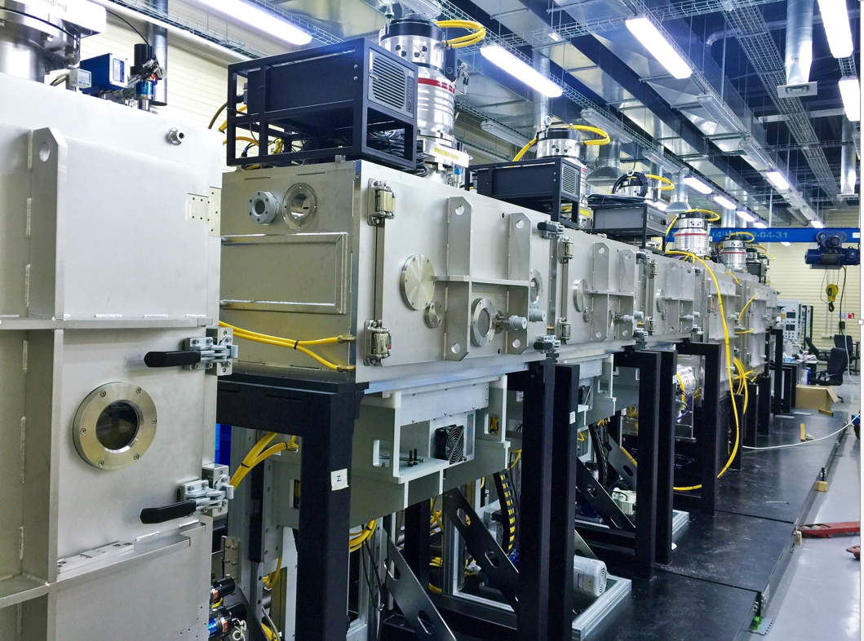
Линия напыления буферных покрытий
e-Polished Hastelloy substrate in
Ready buffered tape with LaMnO₃ on top out
Прикладные исследования на комплексе NICA, 17-19 июня 2023года

Slide 5
Качество текстуры для IBAD-MgO
A. Mankevich et al 2018 IEEE TAS 28 (4) 6602005
A Staib RHEED 35 system is installed in the SuperOx in-line buffer deposition system, in a small chamber immediately after the IBAD-MgO chamber and prior to the homoepi-MgO deposition chamber
Прикладные исследования на комплексе NICA, 17-19 июня 2023года

Slide 6
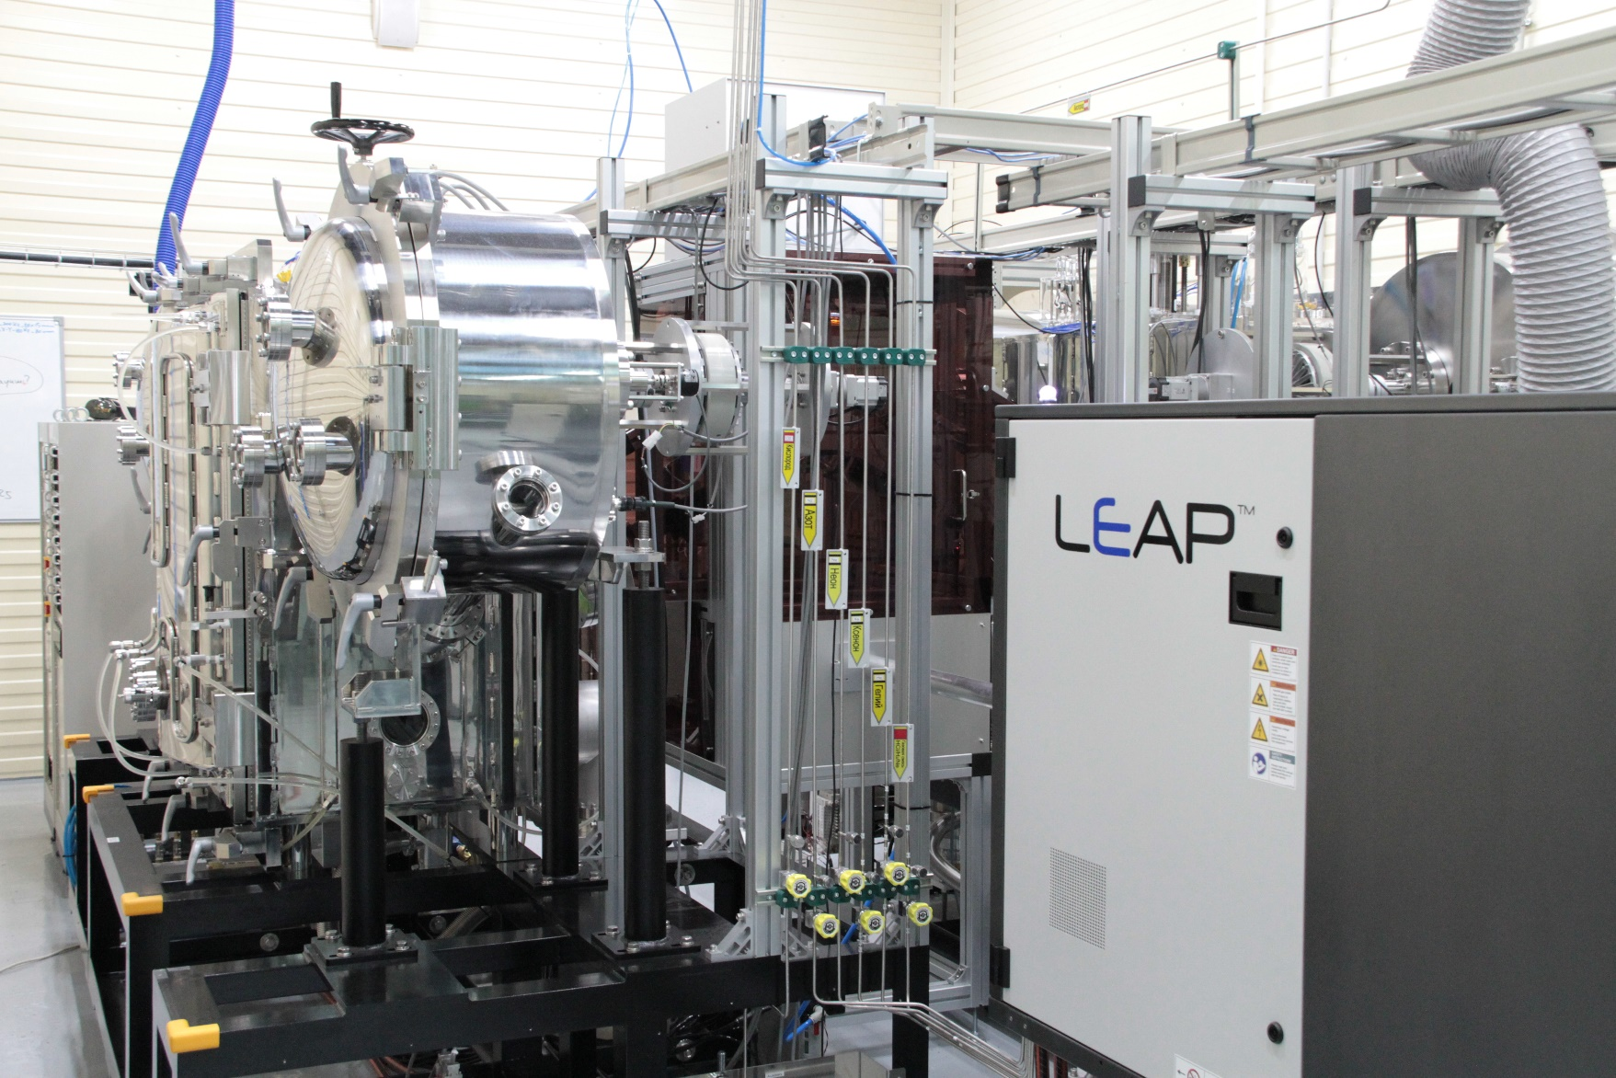
PLD-ВТСП линия
PLD equipment, Xe-Cl excimer laser (coherent), wavelength 308 nm, with a pulse
energy of 700 mJ
Прикладные исследования на комплексе NICA, 17-19 июня 2023года

Slide 7
I_{c} at 77 K, s.f.
Typical data on critical current at 77 K in self-field along the length of a 345m long, 12 mm wide YBCO-based 2G HTS wire. Average critical current is 618 ± 10 A
Прикладные исследования на комплексе NICA, 17-19 июня 2023года

Slide 8
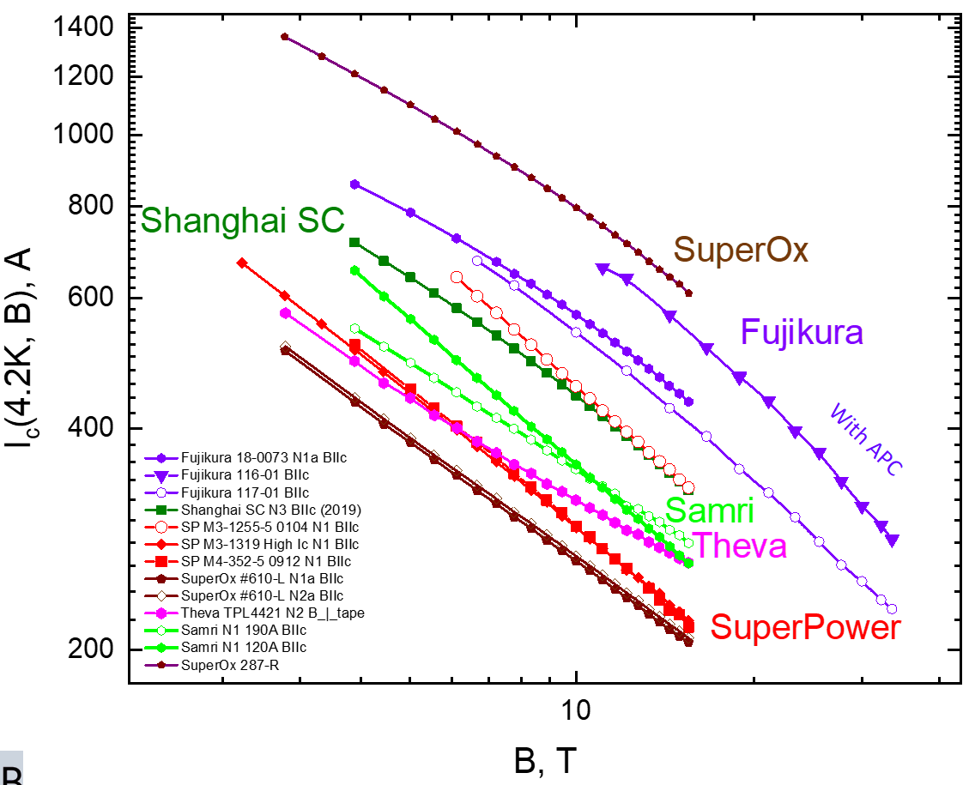


SuperOx wire demonstrates engineering current density of over 1000 A/mm² at 20 K, 20 T and over 2000 A/mm² at 4.2 K, 20 T.
C. Senatore, June 2019, FCC Week
D. Abraimov, July 2019, ICMC
Прикладные исследования на комплексе NICA, 17-19 июня 2023года

Slide 9
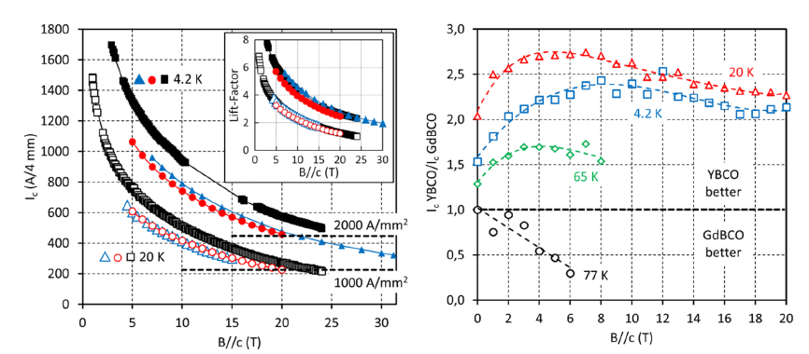
А. Molodyk et al 2021 Sci. Rep. 11:2084
Wherever the ratio is greater than unity, the superconducting performance of YBCO
is superior to that of GdBCO and vice versa
Прикладные исследования на комплексе NICA, 17-19 июня 2023года

Slide 10
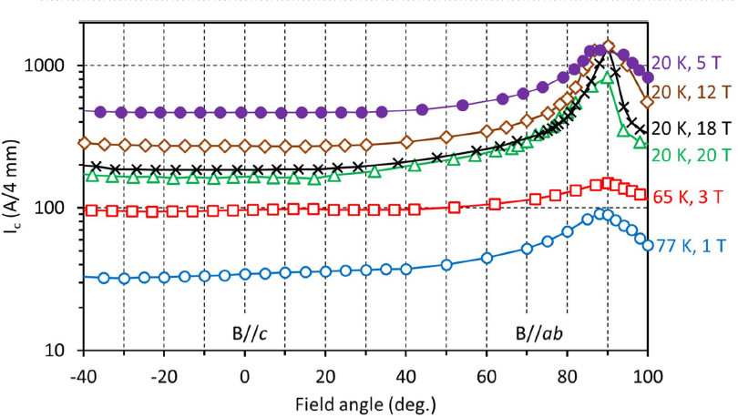
Угловая зависимость критического тока
А. Molodyk et al 2021 Sci. Rep. 11:2084
At 20 K, Ic at B//ab stays almost constant with increasing magnetic field. We believe the smaller value of Ic at B//ab at 20 T may be an artefact due to the sharp Ic angular peak and the discrete angle step during measurements.
Прикладные исследования на комплексе NICA, 17-19 июня 2023года

Slide 11
Области применения ВТСП-2
Прикладные исследования на комплексе NICA, 17-19 июня 2023года

Slide 12
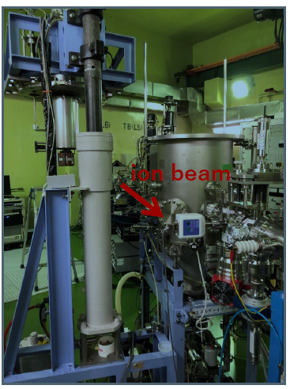
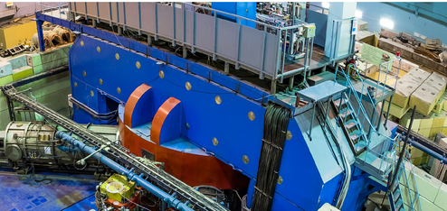
Irradiation of 2G HTS
QST (National Institutes for Quantum Science and Technology, Takasaki, Japan)
3MV tandem accelerator, Beamline TA1
Irradiation beam:
18 MeV Au Ion and 12 MeV Ni ion
167 MeV Xe-ion
670 MeV Bi-ion
Samples:
Several ReBCO tapes with 4 mm width
Coated with 1.5 µm or 0.5 µm Ag
The cyclotron U400M was designed for acceleration of Li to Bi ion beams with A/Z=3÷3.6 at energies of 34÷60 MeV/nucleon and the ones with A/Z=8÷10 at energies of 4.5÷9 MeV/nucleon.
U400M cyclotron delivered ¹¹B, ¹⁵N, ³²S beams to ACCULINNA-1,2 separators, ¹⁸O, ²²Ne to COMBAS setup and ⁴⁰Ar, ⁴⁸Ca to MASHA mass-spectrometer.
Прикладные исследования на комплексе NICA, 17-19 июня 2023года

Slide 13
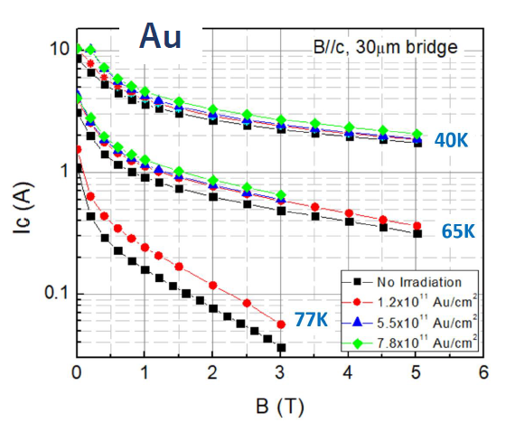
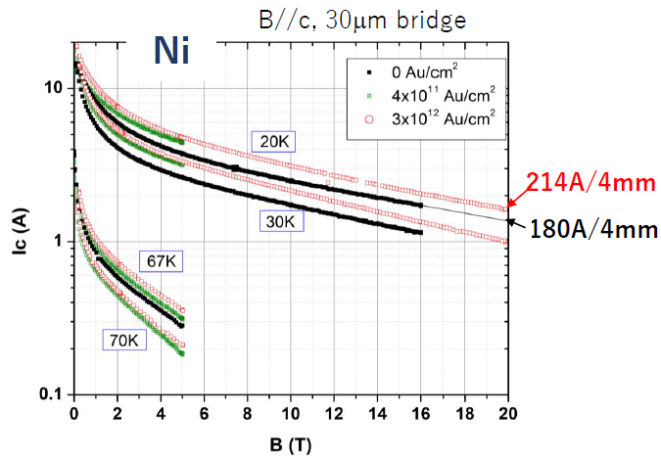
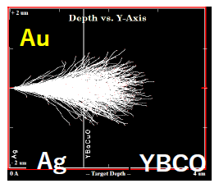
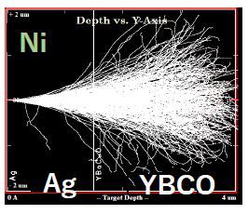
Irradiation of 2G HTS by Au and Ni ions
M. Okube et al, Nov.-Dec. ,2021, 34th ISS 2021
Прикладные исследования на комплексе NICA, 17-19 июня 2023года

Slide 14
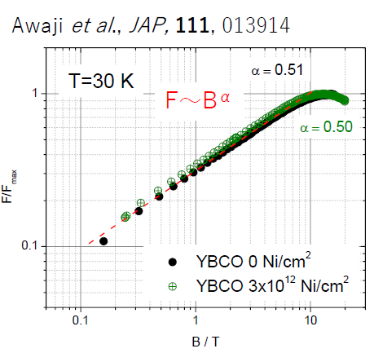
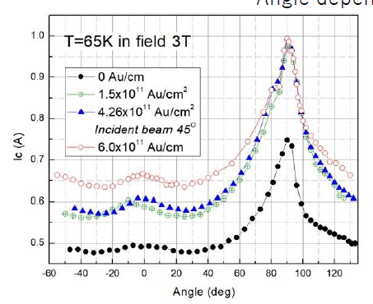
Angular dependence before and after irradiation
This indicates that the contribution from correlated pinning, compared with that of random pinning, decreases with decreasing temperature
No particular Ic enhancement at B //c
No large number of columnar defects
Прикладные исследования на комплексе NICA, 17-19 июня 2023года

Slide 15
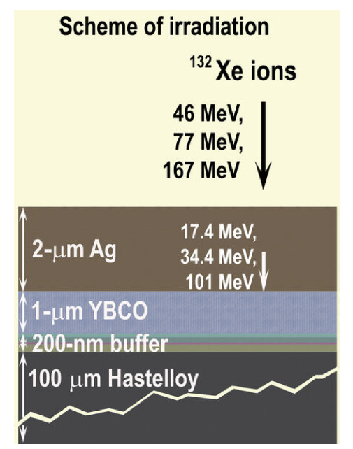
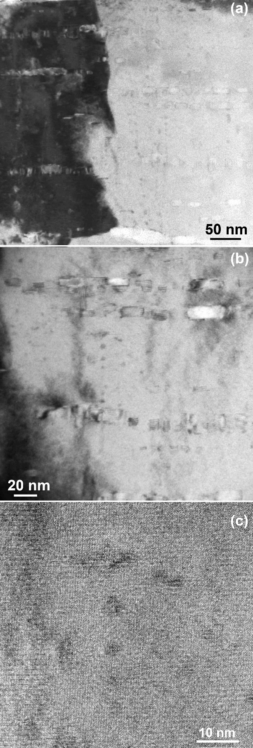
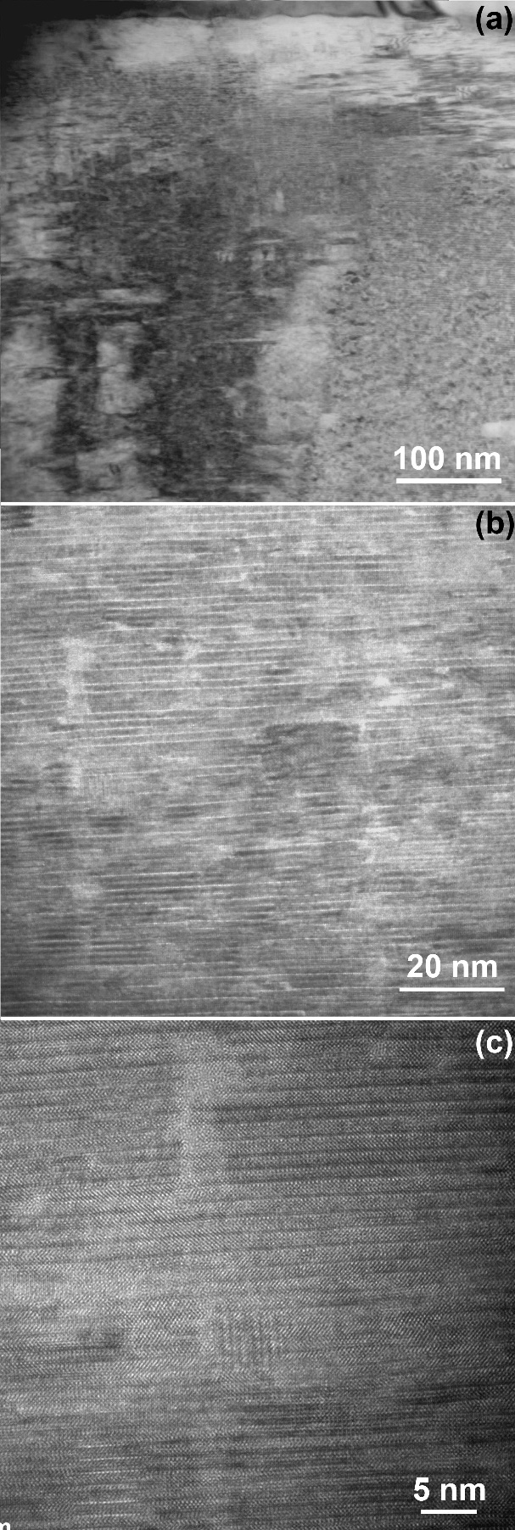
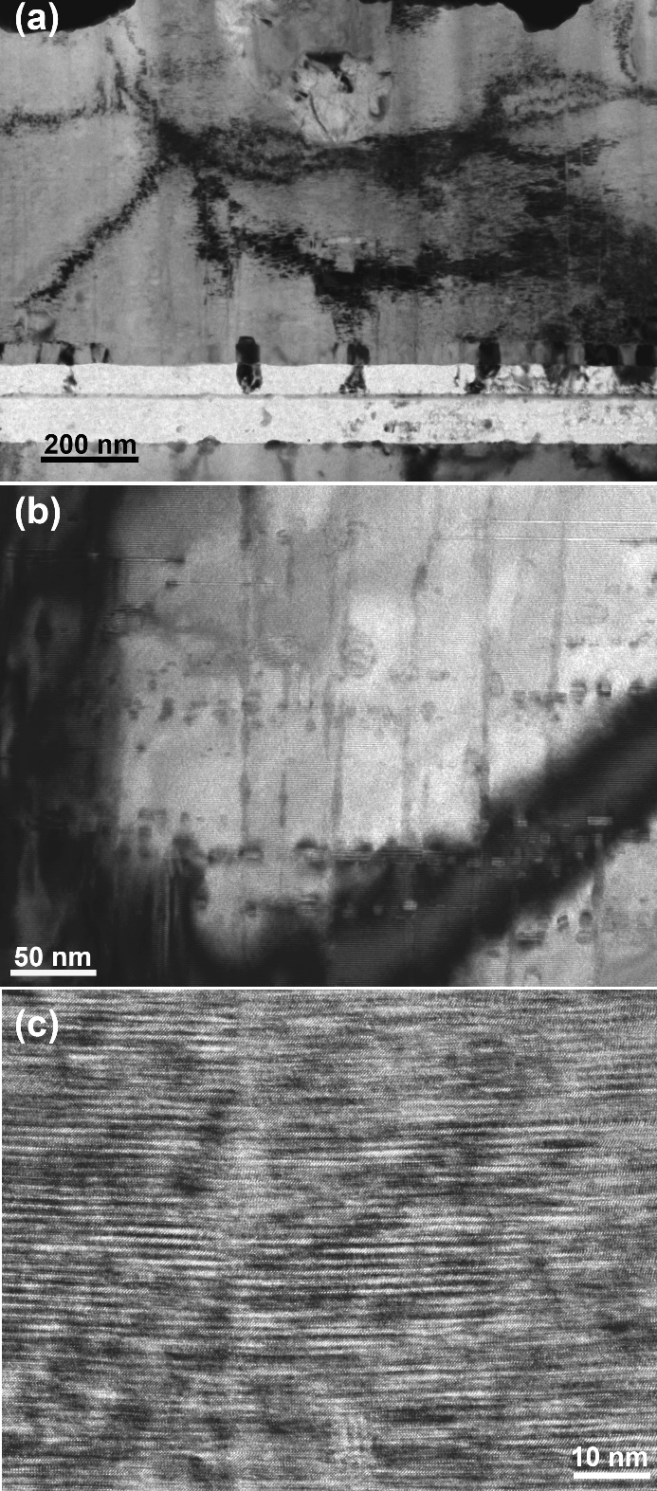
Микроструктура образцов ВТСП ленты второго поколения с образовавшимися треками после облучения ионами Xe
Suvorova E. et al. J. Appl. Phys, 126, 145106 (2019) https://doi.org/10.1063/1.5120894
Радиационные треки образованные в результате облучения ВТСП 2-го поколения
ионами Xe c энергией 46 (прерывистые), 77 (прерывистые) и 167 (непрерывные) МэВ
Прикладные исследования на комплексе NICA, 17-19 июня 2023года

Slide 16

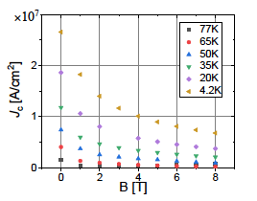
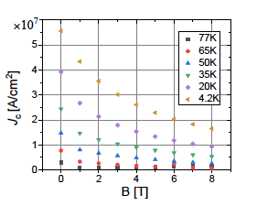
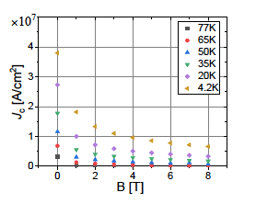
Токонесущая способность в магнитных полях и при различных температурах облученных ВТСП лент 2-го поколения
77 МэВ
46 МэВ
Pristine
Suvorova E. et al. J. Appl. Phys, 126, 145106 (2019) https://doi.org/10.1063/1.5120894
Плотность критического тока при облучении высокоэнергетическими ионами Xe при энергии 46 МэВ (средний график) значительно увеличивается в сравнении с исходным образцом (левый график) и облученным ионами с энергией 77 МэВ
Прикладные исследования на комплексе NICA, 17-19 июня 2023года

Slide 17
Irradiation of 2G HTS by Xe and Bi ions
Ic (77K, s.f.)=274A
In this case
the critical
temperature
didn’t change
Ic (77K, s.f.)=195A
Xe 167 MeV
In this case
the critical
temperature
changed and
decreased
on to 3K
Bi 670 MeV
Прикладные исследования на комплексе NICA, 17-19 июня 2023года

Slide 18
Критический ток ВТСП 2-го поколения после облучения
При облучении ионами Bi с энергией 167 МэВ и флюенсом φ₀t=1·10¹² cm⁻² происходит
Полная деградация критического тока во всем диапазоне измерений
IX Международная конференция
«Лазерные, плазменные исследования и технологии» ЛаПлаз-2023
Прикладные исследования на комплексе NICA, 17-19 июня 2023года

Slide 19
Сравнение пиннинга вихревой структуры ВТСП лент 2-го поколения до и после облучения
IX Международная конференция
«Лазерные, плазменные исследования и технологии» ЛаПлаз-2023
Прикладные исследования на комплексе NICA, 17-19 июня 2023года

Slide 20
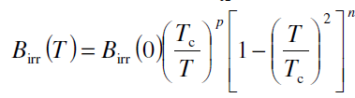

Сравнение пиннинга вихревой структуры ВТСП лент 2-го поколения до и после облучения
Matsushita T, Fujiyoshi T, Toko K and Yamafuji K 1990 Appl. Phys. Letters 56 2039.
Изменение параметра n облученного ионами Bi образца ВТСП ленты свидетельствует об образовании несверхпроводящей фазы и следовательно об изменении пиннинга вихревой решетки
IX Международная конференция
«Лазерные, плазменные исследования и технологии» ЛаПлаз-2023
Прикладные исследования на комплексе NICA, 17-19 июня 2023года

Slide 21
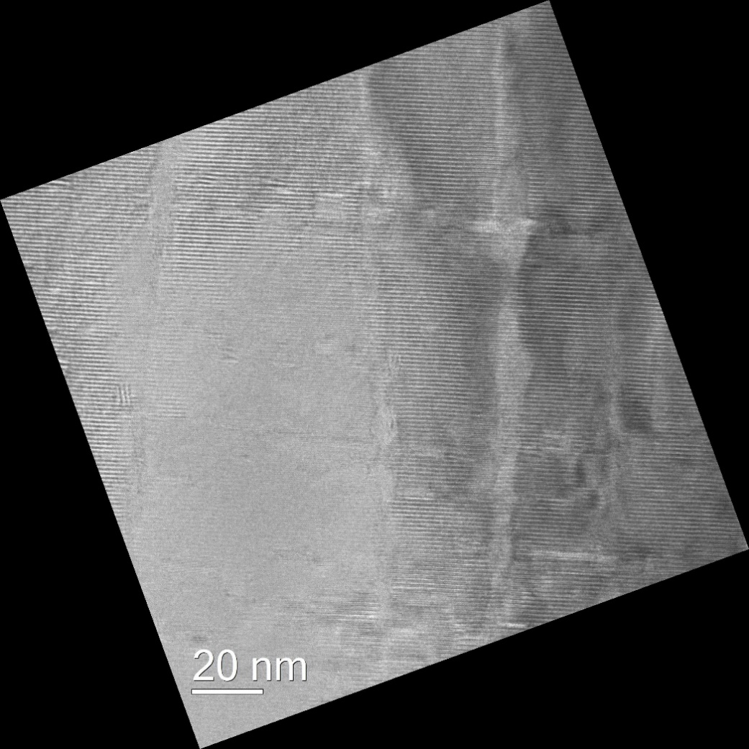
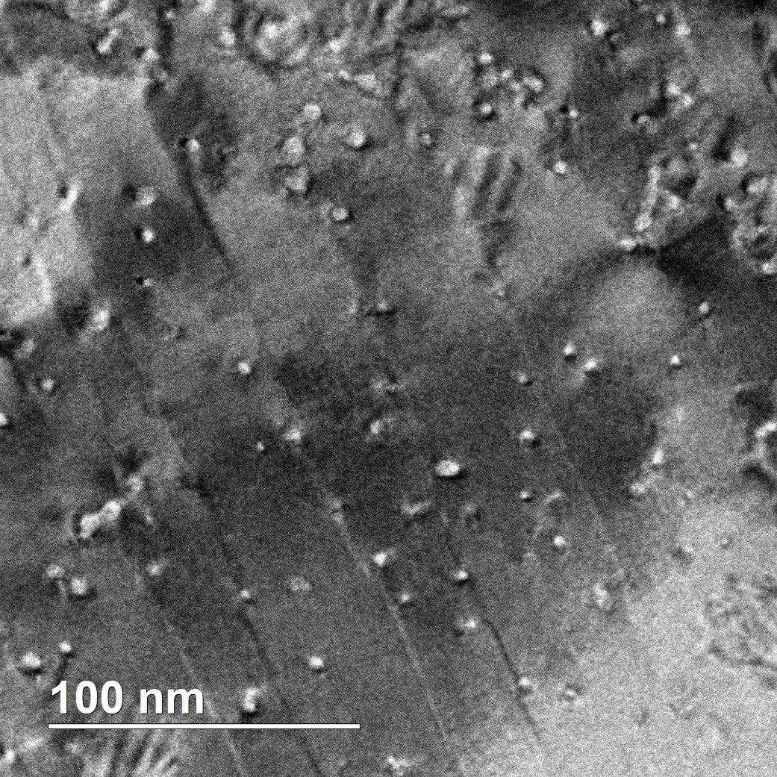
Микроструктура ВТСП лент 2-го поколения
Bi
Bi
IX Международная конференция
«Лазерные, плазменные исследования и технологии» ЛаПлаз-2023
Прикладные исследования на комплексе NICA, 17-19 июня 2023года

Slide 22
Заключение
Реализован эффективный подход к улучшению пиннинга при производстве ВТСП 2-го поколения, что позволяет проектировать на их основе различные типы СМС
Облучение 18 МэВ Au-ионов и 12 МэВ Ni-ионов является эффективным средством для улучшения Ic ВТСП проводов в сильных магнитных полях
Облучение Ni-ионами приводит к большему росту Ic, чем облучение Au-ионами в случае YBCO
Облучение 167 МэВ Xe-ионами и 670 МэВ Bi-ионами приводит к образованию ионных треков, которые являются эффективными центрами пиннинга
Полученные результаты экспериментальных исследований будут использованы для расчета ресурсов работы СМС в радиационных полях
Для расширения исследований свойств и дальнейшего улучшения характеристик ВТСП 2-го поколения необходимо проводить на более совершенных установках, а для это требуется создание инфраструктуры

Slide 23
Спасибо большое за Внимание!

